Slide 1




ATENÇÃO DOMICILIAR

Slide 2
BLUMENAU
População: 309.011 habitantes, 3ª maior população do estado.
Localização: Nordeste de SC no Médio Vale do Itajaí a 150 km da capital.
Colonização: Alemã que mantém até hoje a agenda cultural focada em hábitos dos imigrantes europeus, economia Pólo têxtil.
A Cidade é dividida em 07 regiões
Fonte: Secretaria Municipal Saúde Blumenau e IBGE

Slide 3
SAÚDE EM BLUMENAU
ESF – 65 equipes – 71,72% de cobertura
Ambulatórios Gerais – 07
UAS - Unidade Avançada de Saúde-01
USB – Unidade de Saúde Bucal - 20
CEOs–Centro Especializado de Odontologia-02
Ambulatórios Gerais - 07
CAPS – 03
Policlínica de Especialidades -01
Centro de Saúde -01
Hospitais que atendem SUS -03
Hospital particular -01
Fonte: Secretaria Municipal Saúde Blumenau

Slide 4
BLUMENAU
Primeiro município de SC a ter o Serviço de Atenção Domiciliar;
Habilitado em Janeiro de 2012
com 03 equipes EMAD E 01 EMAP;
Credenciado 02 equipes de EMAD e 01 EMAP;
(EMAD - Equipe Multiprofissional de Atenção Domiciliar ;
EMAP - Equipe Multiprofissional de Apoio)

Slide 5
ESTRUTURANDO O SAD BLUMENAU
Reunião com o gestor para apresentar nova portaria e convencimento para estruturar serviço;
Reunião com a diretoria de ações em saúde e diretoria de assistência em saúde;
Reunião com diretores dos hospitais apresentando a nova portaria.
Notes:
ESTRUTURA DO PROGRAMA

Slide 6
CAPACITAÇÕES
Capacitação regional com atenção básica para mostrar o serviço ;
Capacitação com as referências ;
Reunião com responsáveis pelos pronto socorro e enfermeiras dos setores para passar o protocolo do serviço e discutir fluxograma.

Slide 7
ESTRUTURANDO AS EQUIPES
Contratado profissionais com conhecimento de causa;
Escolhido o local da sede, no Centro de Saúde Rosanea Machado Pereira, para melhor acesso as regiões;
Feito o protocolo de funcionamento do serviço conforme as possibilidades do município;
Apresentado o protocolo para o conselho municipal.

Slide 8
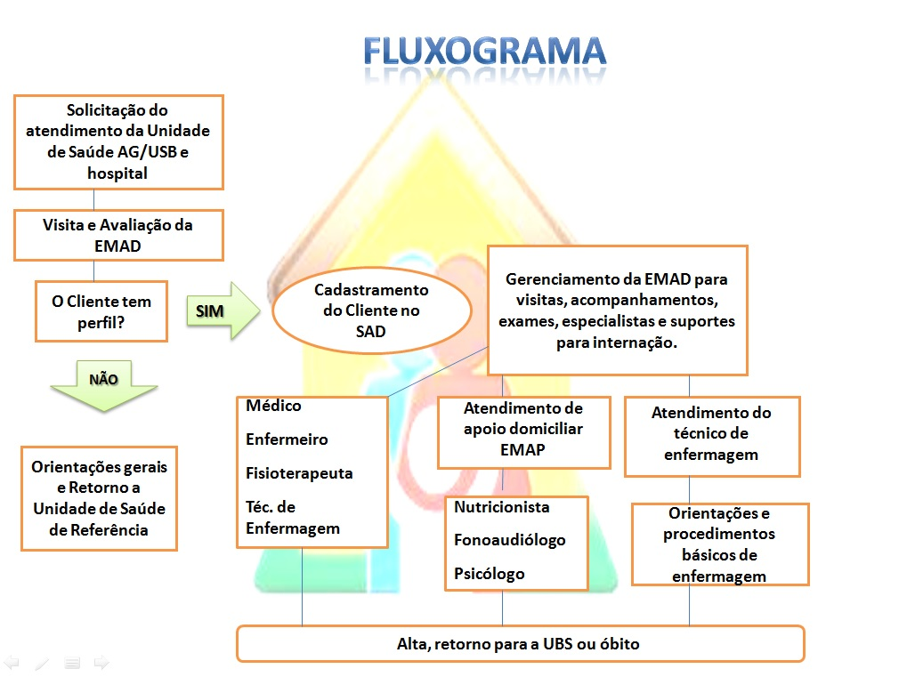
Visita e Avaliação da EMAD
Visita e Avaliação da EMAD
Visita e Avaliação da EMAD
Visita e Avaliação da EMAD
Visita e Avaliação da EMAD
Visita e Avaliação da EMAD
Visita e Avaliação da EMAD
Visita e Avaliação da EMAD
Visita e Avaliação da EMAD
Visita e Avaliação da EMAD
Visita e Avaliação da EMAD
Visita e Avaliação da EMAD
Visita e Avaliação da EMAD
Visita e Avaliação da EMAD
Visita e Avaliação da EMAD
Visita e Avaliação da EMAD
Visita e Avaliação da EMAD
Visita e Avaliação da EMAD
Visita e Avaliação da EMAD
Visita e Avaliação da EMAD
Visita e Avaliação da EMAD
Visita e Avaliação da EMAD
Visita e Avaliação da EMAD
Visita e Avaliação da EMAD
Visita e Avaliação da EMAD
Visita e Avaliação da EMAD
Visita e Avaliação da EMAD
Visita e Avaliação da EMAD
Visita e Avaliação da EMAD
Visita e Avaliação da EMAD

Slide 9
PENSANDO NO TRANSPORTE
CEREST
ALUGADO
EQUIPE II
EQUIPE I
MOTO
A.B.
AB
SAD

Slide 10
EQUIPAMENTO
Levantamento dos materiais obrigatórios para uso dos profissionais;
Emprestado na atenção básica até o pedido chegar;
Início da verba em janeiro,veio em março retroativo;
Capacitação com a atenção básica , especialidades e hospitais.

Slide 11
GASTOS DO SAD (pago com a verba)
Carros= Oficina, Combustível e Aluguel.
Profissionais= Folha e Sobreaviso.
Curativos especiais, Fraldas, Sondas de gastrostomia, Curso de cuidadores, Material educativo, Capacitação, Simpósio e Viagens.

Slide 12
CONTRAPARTIDA DO MUNICIPIO
Medicação e todos os outras necessidades são fornecidas pelo município.
3ª equipe já feito o pedido dos profissionais que deverá iniciar em janeiro de 2014.

Slide 13
PROJETO DE IMPLANTAÇÃO
Dados da Secretaria de Saúde
Diagnóstico Situacional Simplificado Município
- Caracterização do Município
- Descrição dos Serviços de Saúde Existentes (Serviços de Rede de AB, Serviços de Atenção Secundária e Terciária, Atendimento Urgência, Vigilância em Saúde

Slide 14
PROJETO DE IMPLANTAÇÃO
- Perfil Epidemiológico do Município
Objetivo do Projeto – geral e específico
Características Técnicas do Serviço de Atenção Domiciliar (citando número de equipes de EMAD e EMAP, localização)
Quadro dos Profissionais que compõe a equipe e cadastro no CNS
Descrição do Funcionamento do Serviço e Plano de Trabalho

Slide 15
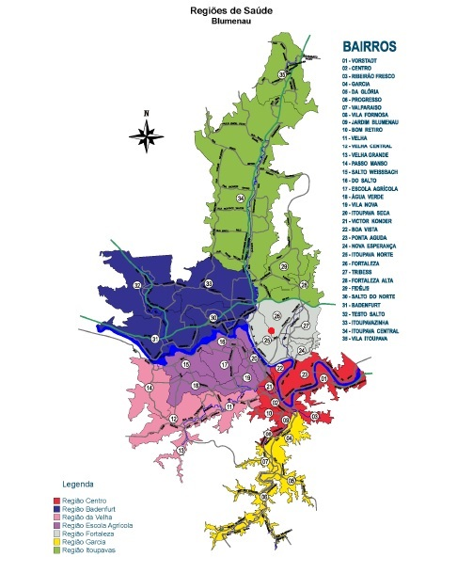

Slide 16
PROJETO DE IMPLANTAÇÃO
Mobiliário, equipamentos, veículos para locomoção das equipes
Articulação com as Redes de Apoio
Definição de Prontuário com Identificação da Equipe
Descrição do Programa de Qualificação do Cuidador

Slide 17
PROJETO DE IMPLANTAÇÃO
Descrição do Programa de Educação Permanente para as Equipes
Proposta de Acompanhamento e Avaliação do Serviço (RDC 11 da Anvisa de 26 de janeiro de 2006)
Anexos

Slide 18
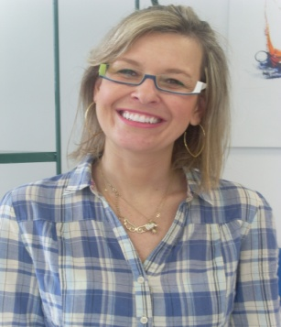
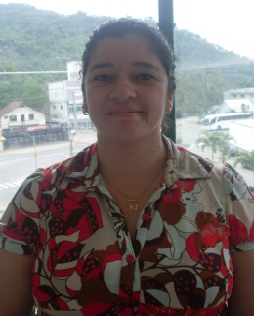
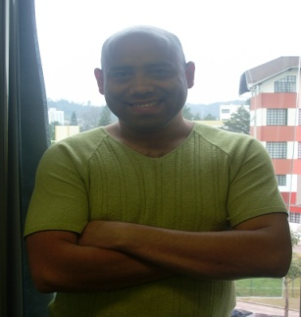
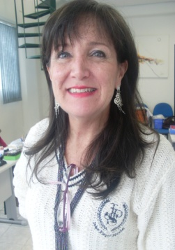

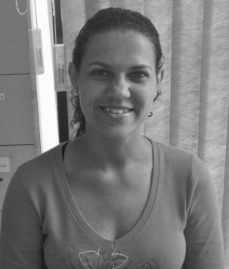
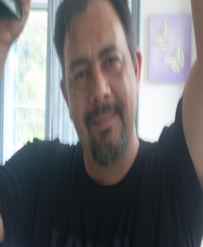

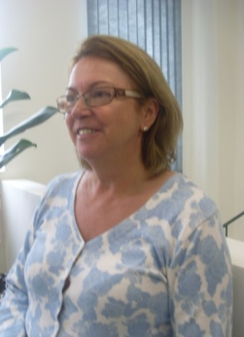
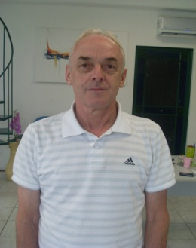
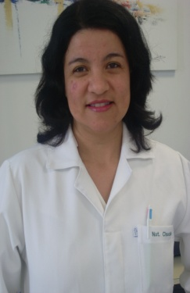
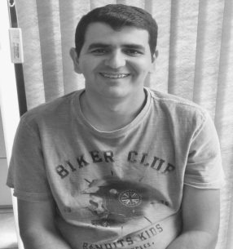
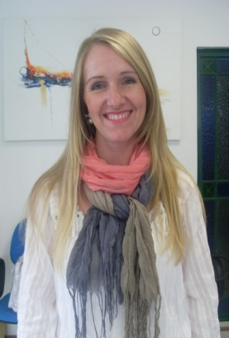
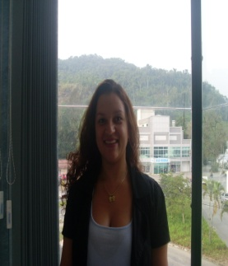
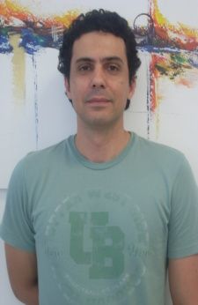



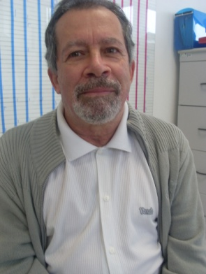
Na vida temos que enfrentar muitas adversidades, mas quando nos juntamos um ao outro a coragem aumenta, o nosso potencial se duplica e os nossos objetivos se tornam mais passíveis de realização.
(Autor desconhecido)

Slide 19
CONTATO
EMAIL:
terezinha.dalpizzol@blumenau.sc.gov.br
TELEFONE:
47 99779836
47 33817765

